Slide 1
计算机体系结构实验

Slide 2
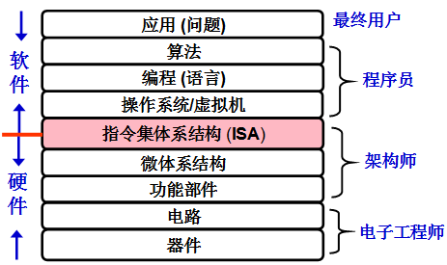
什么是计算机系统？
计算机系统抽象层的转换
程序执行结果
不仅取决于算法、程序编写
而且取决于语言处理系统、操作系统
ISA、微体系结构
码农 VS 架构师
性能
功耗
面积
T2M
成本
……
性能：
处理器并行化（ILP、DLP）
存储器结构层次化
参考：南大袁春风老师《计算机系统基础》

Slide 3
Principles of Computer Architecture
Traditional computer architecture has six principles regarding processor design:
Caching
E.g. caching frequently used data in small but fast memory helps hide data access latencies
Pipelining
E.g. break processing of an Instruction into smaller chunks that can each be executed sequentially reduces critical path of logic and improves performance.
Predicting
Parallelizing
E.g. predict control flow direction or data values before they are actually computed allows code to execute speculatively.
Use of indirection
E.g. processing multiple data in parallel allows for more computation to be done concurrently.
Specialization
E.g. virtual to physical mapping abstracts away physical details of the system.
E.g. custom instruction use dedicated circuits to implement operations that otherwise would be slower using regular processor instructions.
参考：清华汪东升老师《计算机系统架构的新挑战》

Slide 4
实验课程安排
序号 | 实验项目 | 学时分配
1 | Part A：RISC-V三段理想流水 | 2
 | Part B：分支冒险 | 2
2 | Part A：实现一个直接相联Cache | 2
 | Part B：利用缓存机制优化矩阵加法运算 | 2
3 | 程序性能优化 | 8
8学时，3个实验项目，总分：30分
每完成一道附加题，加1分，直到满分30分为止

Slide 5
实验一：RISC-V三段流水仿真

Slide 6
实验目的
Part A
理解流水线基本概念，掌握三段理想流水线RISC-V CPU工作流程
Part B
理解控制冒险的基本原理，掌握控制冲突流水线处理流程

Slide 7
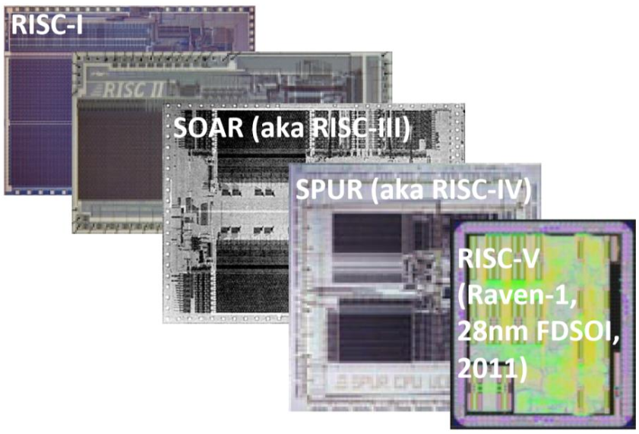
实验原理 —— RISC-V CPU
一个开放且自由的指令集结构
一个适合硬件实现的严肃的指令集结构
避免对特定微架构和实现工艺做过度的设计
指令集 == 整数指令集 + 一系列可选的扩展
支持用户态指令集扩展和特化
具有32位和64位地址空间的变种
支持多核/多处理器的实现

Slide 8
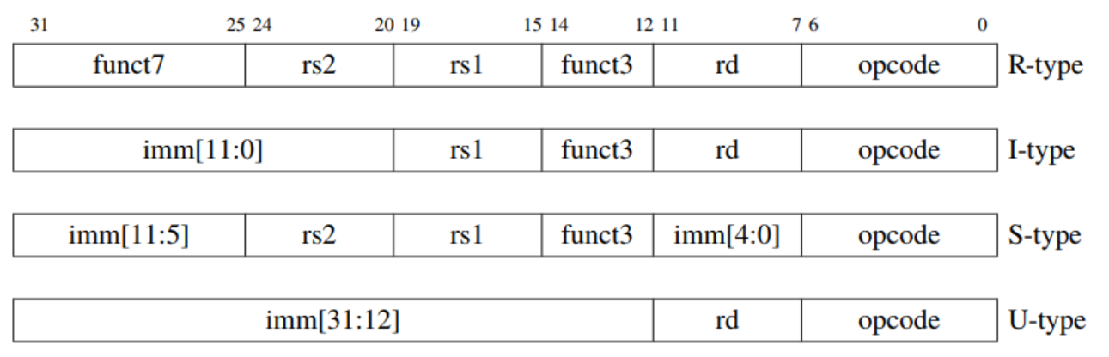
实验原理 —— RISC-V CPU
RISC-V CPU 指令
Imm[x:y]表示立即数中比特的范围
详细请参考：《RISC-V 手册 》

Slide 9


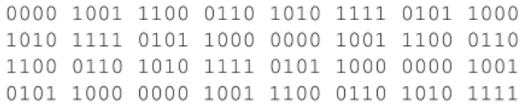
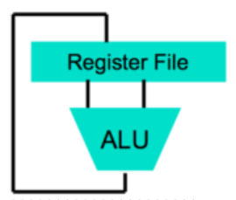
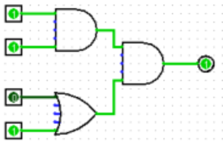
实验原理 —— RISC-V CPU
High Level Language
Program(E.g. C)
Assembly Language Program（E.g. RISC-V）
Machine Language Program(RISC-V)
机器表示
硬件架构设计
（E.g. block diagrams）
硬件设计
逻辑电路设计
（Circuit Schematic Diagrams）

Slide 10
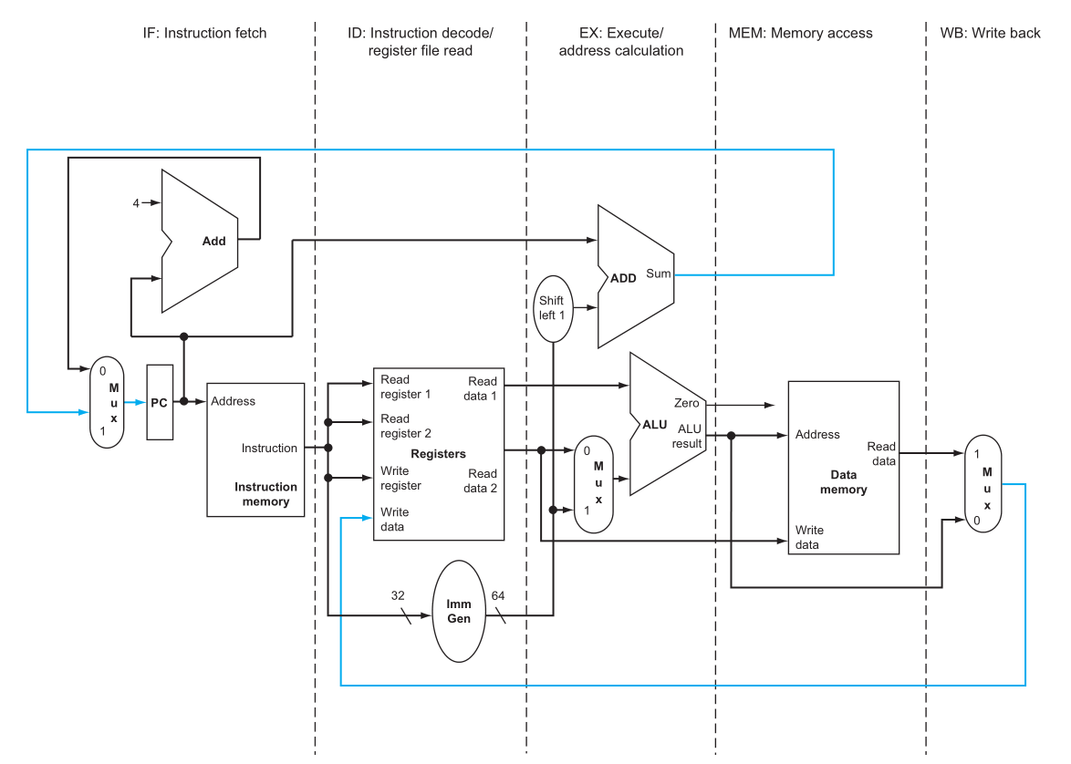
实验原理 —— RISC-V CPU
单周期RISC-V CPU逻辑架构
IF
ID
EX
MEM
WB

Slide 11
非流水线时空图
当流水线中各段延迟时间相等时，假设这里一个时间段为T，单周期CPU执行一条指令的时间为5T
空间S
I₁
I₂
I₁
I₂
WB
MEM
I₁
I₂
EX
I₁
I₂
ID
I₁
I₂
IF
I₁
I₂
时间T

Slide 12
流水线时空图
空间S
I₁
I₂
I₃
I₄
I₅
I₁
I₂
I₃
I₄
I₅
WB
I₁
I₂
I₃
I₄
I₅
I₆
MEM
EX
I₁
I₂
I₃
I₄
I₅
I₆
I₇
ID
I₁
I₂
I₃
I₄
I₅
I₆
I₇
I₈
IF
I₁
I₂
I₃
I₄
I₅
I₆
I₇
I₈
I₉
时间T
完成N条指令需要的时间 （5+(n-1)）× T

Slide 13
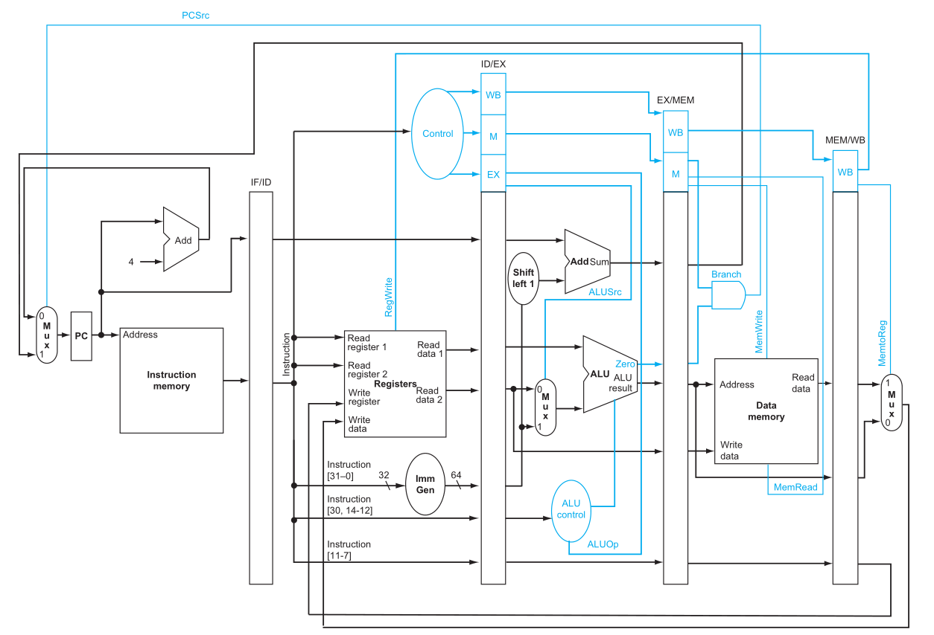
实验原理 —— RISC-V CPU
RISC-V五段流水CPU逻辑架构图
流水接口部件的组成？
流水接口内部主要由多路选择器 和 若干寄存器 组成；
多路选择器决定寄存器的输入：本段处理完成的数据或清零信号，以保证该阶段的执行结果可以给下一个阶段使用；清零信号主要是在有分支相关和数据相关的情况下使用到。

Slide 14
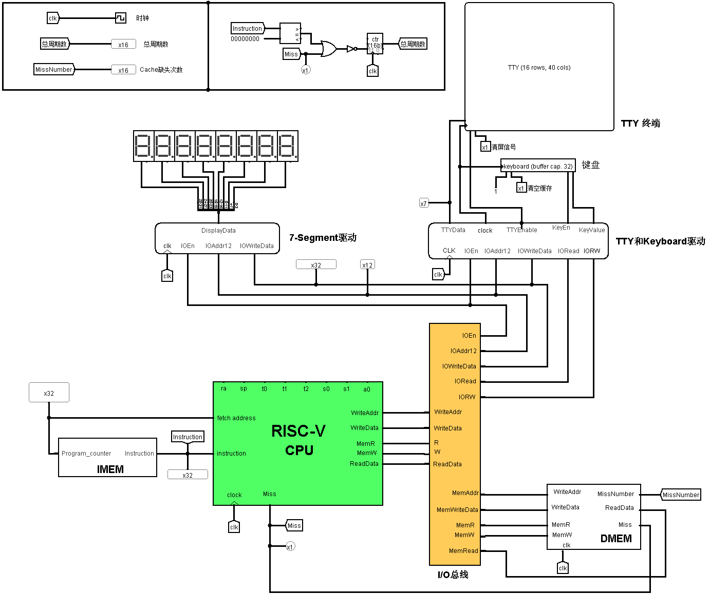
实验内容 —— Part A RISC-V三段理想流水
本实验已经构建了一个32位 RISC-V SoC

Slide 15
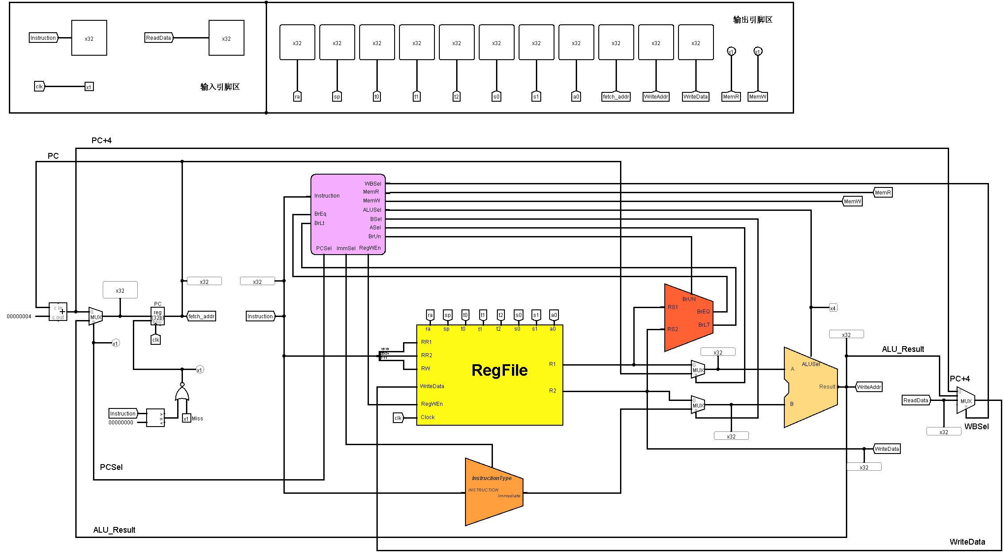
实验内容 —— Part A RISC-V三段理想流水
把32位单周期的RISC-V CPU改造成三段理想流水的CPU

Slide 16
实验平台 —— Logisim
Logisim实验特色
JAVA程序，跨平台，开源
WIN，MAC，Linux
Logisim-evolution 可嵌入VHDL模块
有BUG，但完全可用
如大范围元件移动，重启即可
用于数字电路开发、CPU设计的仿真软件
仿真直观，调试简单，易学易用
全球几百所高校采用
伯克利分校CS61C课程
康奈尔大学CS3410课程
华中科大，国防科大，北航，中国地大
采用原理图方式进行设计
支持子电路封装，易于扩展构建复杂数字电路系统 (CPU)
延续了数字逻辑课程中数字电路设计方法
有利于培养学生硬件设计思维
回避了硬件描述语言过于抽象、硬件设计程序化的问题。
简单易学，易于调试、零实验成本，无场地和人员要求

Slide 17
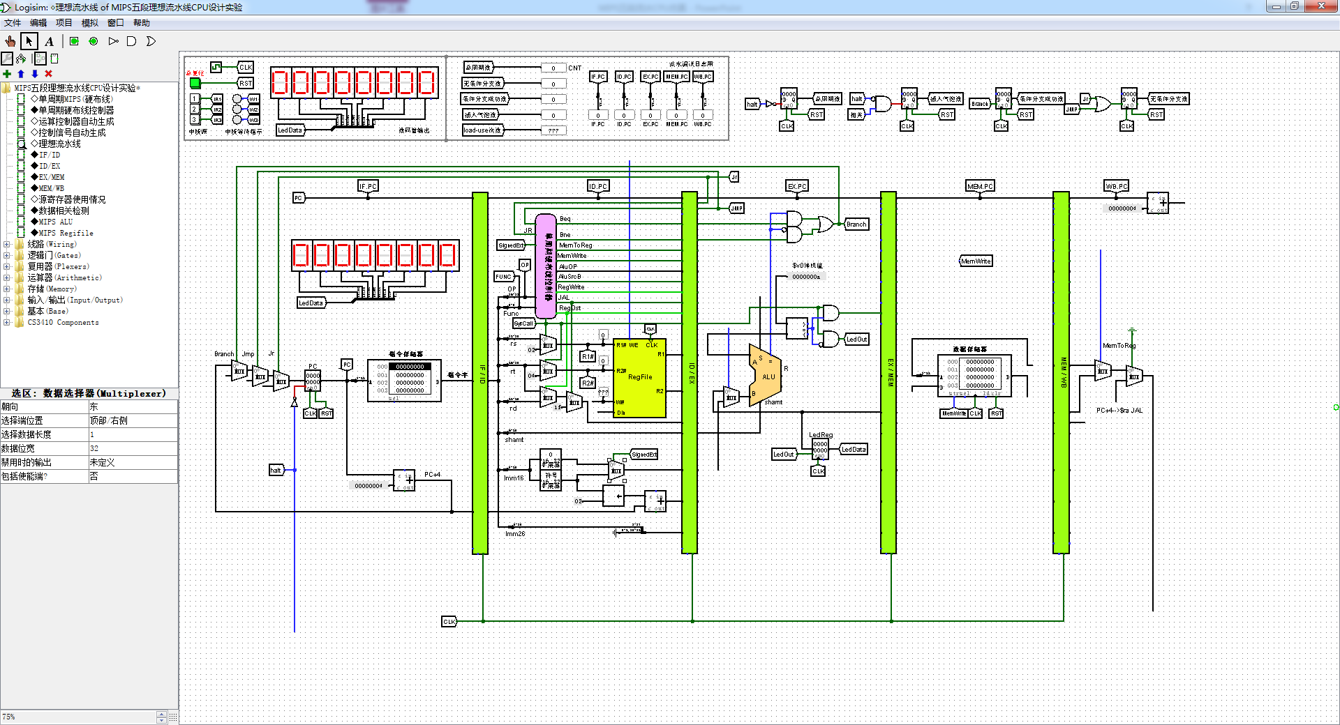
实验平台 —— Logisim主界面
Ctrl+r 重置
Ctrl+t 单步执行
Ctrl+k 自动执行/暂停
菜单栏
工具栏
管理窗
属性表
画布区域

Slide 18
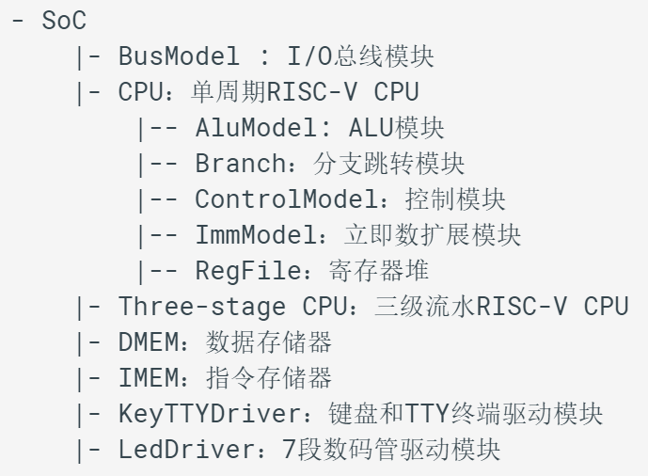
实验步骤
修改“Three-stage CPU”子电路，增加流水接口部件；
加载理想流水测试程序进行功能调试
按ctrl + k 驱动时钟仿真，可以在菜单栏Simulate -> Tick Frequency修改时钟频率。
可以看到7段数码管会从右到左移动显示12300000。

Slide 19
实验提交
时间截点
两个星期内，即6月2日之前提交，否则视为未提交
需提交的内容
电路文件
运行结果截图
把设计思路写到实验报告中，实验报告格式不限
提交邮箱：hitsz_arch2020@163.com

